Slide 1
8.13 Rettungsfallschirme

Slide 2
Inhalt
8.1 Flugzeugzelle
Airframe
8.2 Bauarten, Belastung und Beanspruchung der Struktur
System design, loads and stresses
8.3 Fahrwerk, Räder, Reifen und Bremsen
Landing gear, wheels, tyres and brakes
8.4 Masse und Schwerpunkt
Mass and balance
8.5 Steuerung
Flight controls
8.6 Instrumentierung
Instruments
8.7 Aufrüsten von Segelflugzeugen, Ruderanschlüsse
Rigging of aircraft, connection of control surfaces
8.8 Handbücher und Betriebsanweisungen
Manuals and documents
8.9 Lufttüchtigkeit und Instandhaltung
Airworthiness and maintenance
8.10 Zelle, Motoren und Propeller
Airframe, engines and propellers
8.11 Wasserballastanlagen
Water ballast systems
8.12 Batterien (Kapazität und Einsatzgrenzen)
Batteries (performance and operational limitations)
8.13 Rettungsfallschirme
Emergency parachutes
8.14 Notaustiegshilfen
Emergency bail-out aid

Slide 3
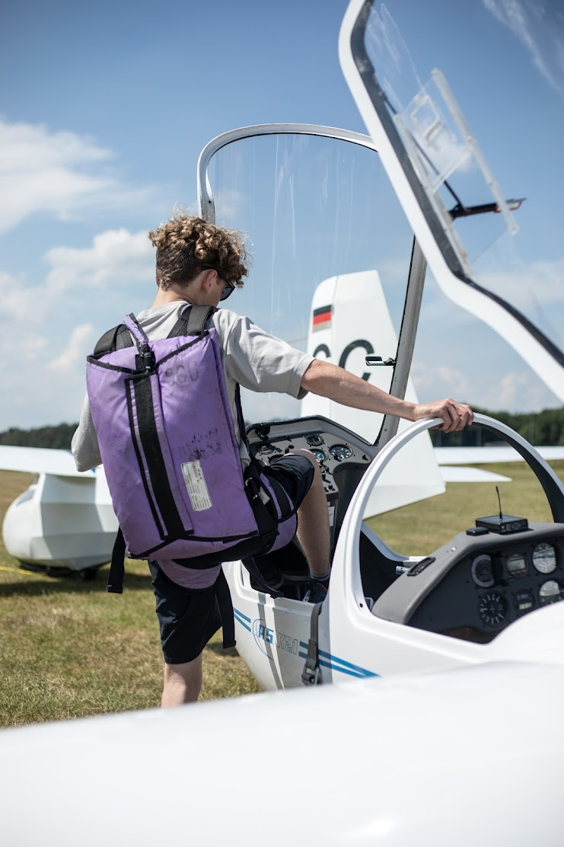
Der Rettungsfallschirm
Ein Rettungsfallschirm ermöglicht einen Notausstieg, wenn das Segelflugzeug nicht mehr flugfähig, oder nicht mehr steuerbar ist.
Rettungsfallschirme im Segelflugsport sind immer Rundkappenschirme.
Grundsätzlich unterscheidet man sie nach der Auslöseart:
  manuelle Auslösung
  automatische Auslösung
Es gibt auch Rettungsfallschirme, die mit beiden Auslösearten konstruiert wurden und somit die gleichzeitige Verwendung der automatischen und der manuellen Öffnung erlauben.
Rettungsfallschirme im Segelflugsport sind immer Rundkappenschirme.

Slide 4

Rundkappenrettungsschirm wird ausprobiert
Man erkennt auch den kleinen Pilotschirm, der den Hauptschirm aus der Hülle zieht.

Slide 5
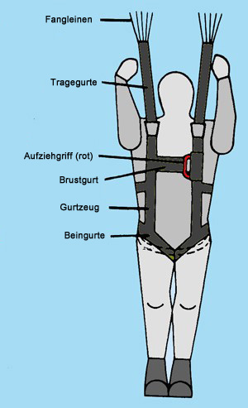
Rettungsfallschirme mit manueller Auslösung
Rettungsfallschirme mit manueller Auslösung bestehen aus folgenden Baugruppen:
  Gurtzeug
  Packhülle
  Kappe
  Hilfsschirm
  Auslösevorrichtung
Gurtzeug und Fallschirm sind bei manuellen Fallschirmen fest miteinander verbunden.

Slide 6
Rettungsfallschirme mit manueller Auslösung
Rettungsfallschirme mit automatischer Auslösung bestehen aus folgenden Baugruppen:
  Gurtzeug
  innere Packhülle mit Aufziehleine
  äußere Packhülle
  Kappe
Automatische Fallschirme sind manuellen Fallschirmen sehr ähnlich; bei ihnen sind lediglich Auslösevorrichtung und Hilfsschirm durch die Aufziehleine ersetzt.
Die Aufziehleine wird im Flugzeug befestigt.
Aufziehleine

Slide 7
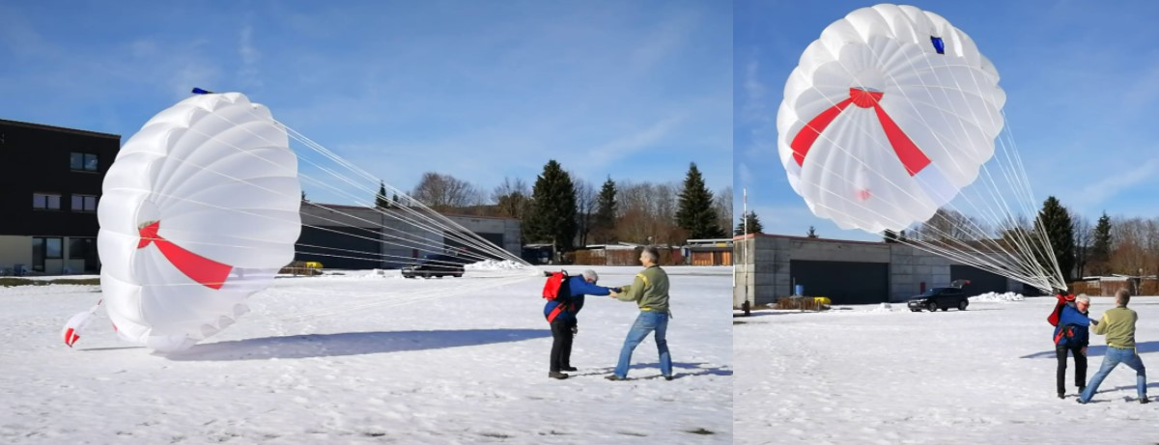
Rettungsfallschirm
Nach dem Absprung - wird die Aufziehleine gestreckt - die Packhülle geöffnet - die Kappe aus der Packhülle gezogen und gestreckt - die Fangleinen ausgeschlauft und gestreckt - die Kappe durch die Luftströmung gefüllt.

Slide 8
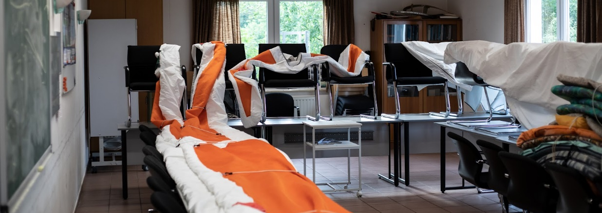
Instandhaltung
Eine genaue Beschreibung sowie Anweisungen für den Gebrauch, Packen und Wartung findest du im Geräte- bzw. Betriebshandbuch des jeweiligen Musters. Ein Rettungsfallschirm benötigt zwar keine Verkehrszulassung, ist aber musterzulassungspflichtig.
Da die verwendeten Werkstoffe (Kunststoffe, hauptsächlich Polyamide) mit der Zeit ihre Eigenschaften ändern (altem), ist seine zulässige Betriebszeit (Lebensdauer) begrenzt (12 - 15 Jahre).
Zur Erhaltung der Lufttüchtigkeit muss er wie ein Segelflugzeug jährlich nachgeprüft und darüber hinaus in regelmäßigen Zeitintervallen neu gepackt werden (die vom Hersteller festgelegten Packfristen stehen im Gerätehandbuch; üblich sind 4 bis 12 Monate).

Slide 9
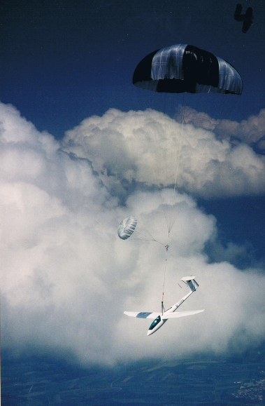
Ballistisches Bergungssystem
Kleine Flugzeuge können mit einem Fallschirm ausgestattet werden, der im Notfall durch eine Rakete ausgelöst werden kann.
Wenn der Fallschirm geöffnet wird, sinkt das Flugzeug mit einer Geschwindigkeit von etwa 5-7 m/s in eine nahezu horizontale Position.
Kompaktrettungssysteme finden im Segelflug kaum Verwendung.

Slide 10
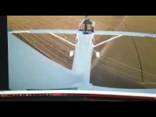
Ein UL landet mit Hilfe des Gesamtrettungssystems

Slide 11
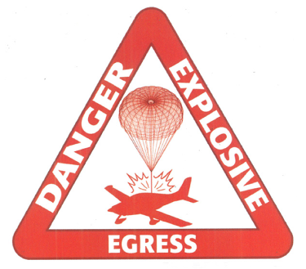
Die Rakete enthält eine gefährliche Sprengladung
Dieser Aufkleber befindet sich an der Stelle wo die Rakete aus dem Flugzeug geschossen wird

